Slide 1
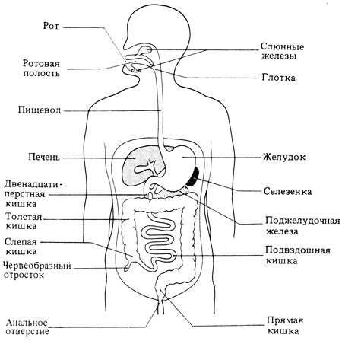
Строение пищеварительной системы
Семёновой Алёны Геннадьевны.
Школа № 13 г.Обнинска
8 «Б» класса.

Slide 2
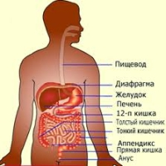
Пищеварительный канал
Пищеварительный канал имеет длину около 8 -10 м, и на всем протяжении он образует расширения и сужения.
Стенка пищеварительного канала состоит из трех слоев: внутреннего, среднего и наружного. Внутренний представлен слизистым и подслизистым слоями. Клетки слизистого слоя — самые по­верхностные, обращены в просвет канала и выраба­тывают слизь, а в расположенном под ним подслизистом слое залегают пищеварительные железы. Внутренний слой богат кровеносными и лимфатиче­скими сосудами. Средний слой включает гладкую мускулатуру, которая, сокращаясь, передвигает пи­щу по пищеварительному каналу. Наружный слой состоит из соединительной ткани, образующей се­розную оболочку, к которой прикрепляется бры­жейка.

Slide 3
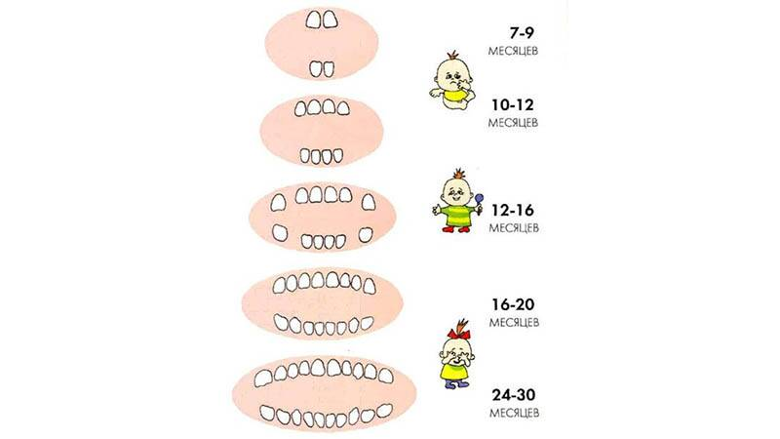
Зубы новорожденного
В костях челюстей видны развивающиеся первичные зубы
Прорезаются к 6 месяцам

Slide 4
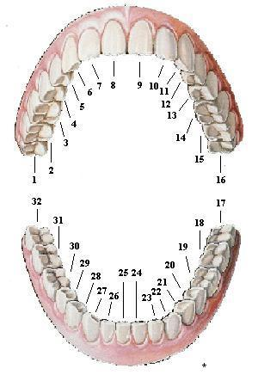
Зубы взрослого человека
Человек к 20 годам имеет в норме все 32 постоянных зуба (включая зубы мудрости)
25% людей вообще не имеют зубов мудрости

Slide 5
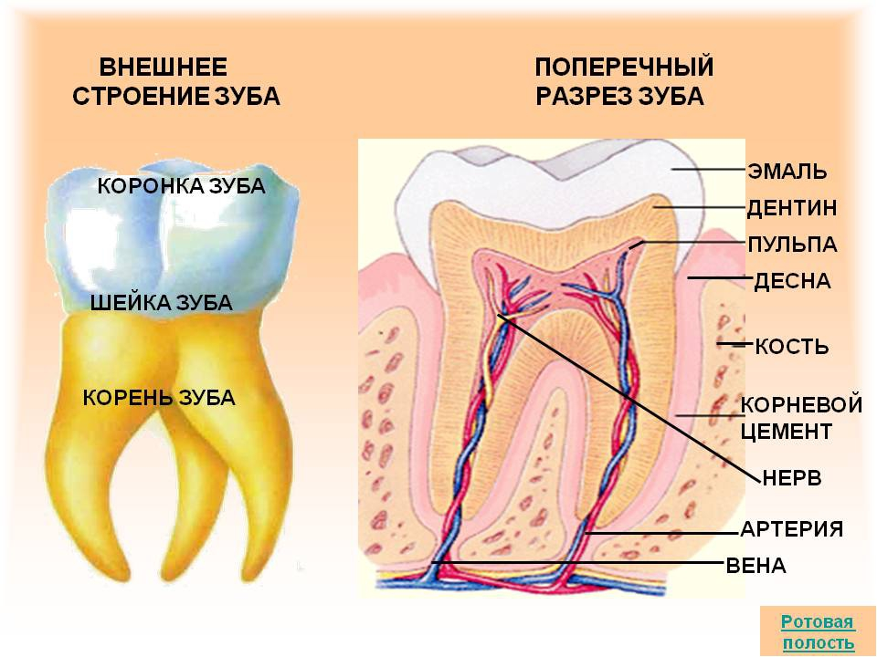
Строение зубов. Функции зубов
Резцы - режут. Клыки – разрывают.
Большие и малые коренные – перемалывают.
Резцы, клыки имеют по одному корню.
Большие коренные зубы – по 2-3 корня.

Slide 6
СПАСИБО ВНИМАНИЕ!

